Slide 1
ТЕНДЕР 2026
Прокат 360
Единая система для выдачи, осмотра, ремонта и контроля просрочек
Рабочие места: оператор · механик · менеджер
ООО «Северный код»
Срок: 12 рабочих недель · Бюджет: 1 350 160 ₽
01

Slide 2
ПРОБЛЕМА
Бумажный журнал не управляет состоянием инвентаря
Ошибки в статусах приводят к конфликтам с клиентами, простоям и потерянной выручке
1
2
3
Спор о поломке
Просрочка обнаружена вечером
Неисправный предмет числится свободным
Нет фото и записи состояния на момент выдачи
Оператор узнаёт о ней только при ручной сверке журнала
Устная передача информации не блокирует повторную выдачу
Целевая картина
Оператор видит только доступный инвентарь, просрочка появляется в течение 5 минут, а любой дефект создаёт маршрут «карантин → ремонт → проверка».
ООО «Северный код» · Тендерный пакет
02

Slide 3
РЕШЕНИЕ
«Прокат 360» — одна история для каждой единицы инвентаря
Вместо разрозненных записей — единый сквозной процесс от выдачи до отчёта
1
2
3
4
5
Выдача
Возврат
Карантин
Ремонт
Проверка
Договор, залог, чек-лист и фото до выдачи
Сверка состояния, доплата, новые фото
Подозрение на дефект сразу исключает повторную выдачу
Механик получает заявку и ведёт работу
Только подтверждённо исправная единица снова свободна
Отличие от универсальных сервисов: компактный сценарий для стойки проката, русскоязычные формы и фиксированная проектная стоимость без платы за каждого сотрудника.
ООО «Северный код» · Тендерный пакет
03

Slide 4
ФУНКЦИИ
Все критичные операции закрыты в первой версии
16 функциональных требований: от QR-карточки инвентаря до аудита и резервного копирования
Оператор: выдача и возврат
Мастерская
Договор, тариф, залог, обязательный фотоосмотр и акт в PDF.
Очередь дефектов, приоритеты, ответственный и контрольный осмотр.
Контроль статусов
Менеджер
«Ремонт» и «карантин» физически не попадут в новую выдачу.
Загрузка парка, выручка, простои, просрочки и экспорт.
Просрочки в реальном времени
Безопасность
Подсветка и уведомление не позднее чем через 5 минут.
Роли, HTTPS, аудит действий и ежедневные резервные копии.
Персональные данные минимизированы: номер паспорта в системе не хранится; учёт залога ведётся по типу, сумме и ответственному.
ООО «Северный код» · Тендерный пакет
04

Slide 5
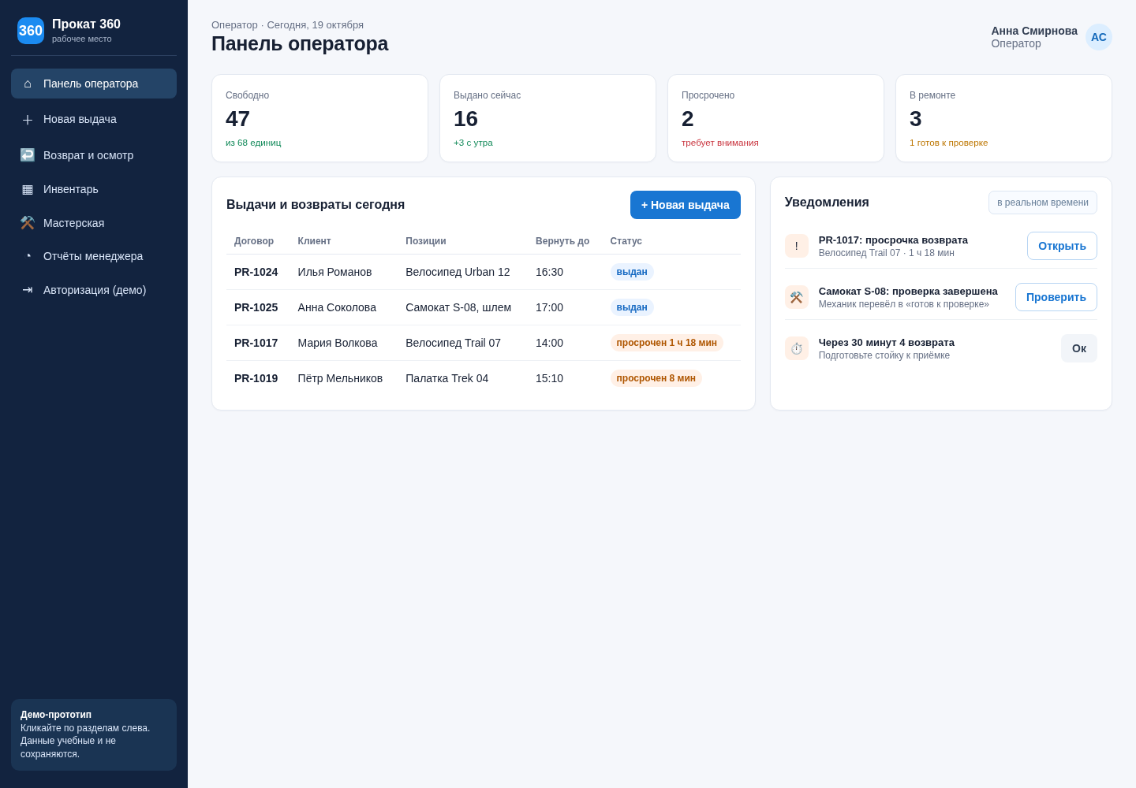
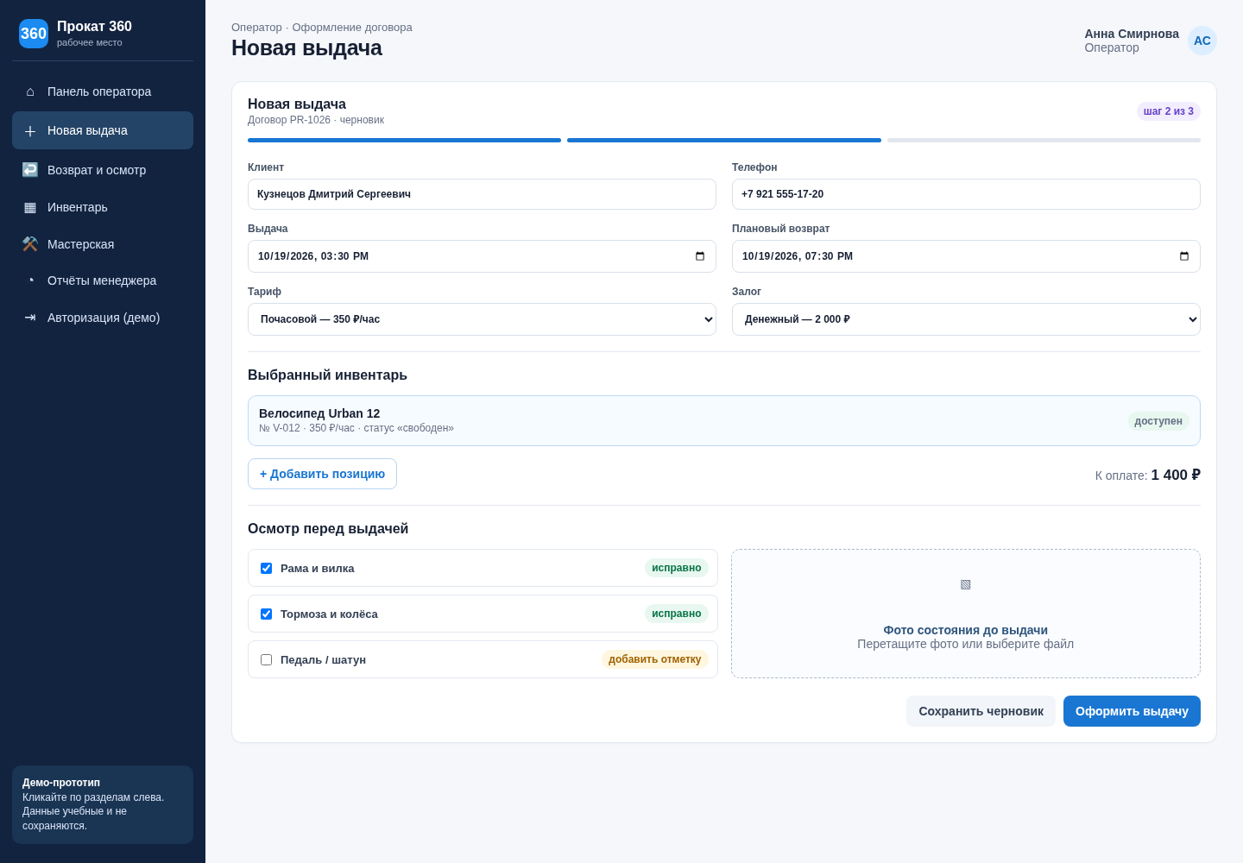
ИНТЕРФЕЙСЫ
Прототип рассчитан на быстрые решения на стойке
Семь экранов: авторизация, оператор, выдача, возврат, инвентарь, мастерская и отчёты
Панель оператора: доступность, выдачи и просрочки
Новая выдача: договор, залог и осмотр до выдачи
ООО «Северный код» · Тендерный пакет
05

Slide 6
АРХИТЕКТУРА
Простое веб-решение с предсказуемой эксплуатацией
Клиент работает в браузере на ПК или планшете; бизнес-правила и доступ контролируются сервером
PostgreSQL
договоры и статусы
Оператор
Механик
Менеджер
React
веб-интерфейс
NestJS API
роли и бизнес-правила
S3-хранилище
фото и PDF
Защита: HTTPS · пароли в стойких хешах · роли доступа · неизменяемый аудит · ежедневный бэкап. Цели восстановления: RPO 24 ч, RTO 4 ч.
ООО «Северный код» · Тендерный пакет
06

Slide 7
СРОК И БЮДЖЕТ
Реализация за 12 рабочих недель в пределах лимита
Итоговая цена включает 12 % резерв на согласованные риски
СРОК
БЮДЖЕТ
ПОЛЬЗОВАТЕЛИ
TCO 3 ГОДА
12 недель
1,35 млн ₽
20–50
1,61 млн ₽
не более 3 месяцев
включая резерв 144 660 ₽
3 ключевые роли
с поддержкой и инфраструктурой
Структура бюджета, тыс. ₽
Календарный план
Разработка
737,5
Анализ
Анализ и дизайн
245
Проектирование
Тестирование
85
Разработка
Внедрение, поддержка, инфраструктура
138
Тестирование
Внедрение
Резерв
144,66
1 3 5 7 9 11 12
ООО «Северный код» · Тендерный пакет
07

Slide 8
ВНЕДРЕНИЕ
Начинаем с пилота — затем быстро масштабируем на весь пункт
Параллельная работа с бумажным журналом сохраняется только на ограниченный период контроля
1
2
3
4
5
6
Подготовка
Настройка
Миграция
Пилот
Обучение
Полный запуск
Аудит рабочих мест, резервная копия, инвентаризация
Развёртывание, роли, тарифы, категории
Загрузка справочника и актуальных договоров, сверка
2–3 сотрудника, реальные операции, реестр замечаний
Практика по ролям, памятки, тестовый стенд
Все пользователи, контроль первой смены
Обучение: операторы — 2 часа; механики — 1,5 часа; менеджеры — 1,5 часа. После запуска — 12 месяцев сопровождения и мониторинга резервных копий.
ООО «Северный код» · Тендерный пакет
08

Slide 9
РИСКИ И ОТКАТ
Контролируем переход так, чтобы прокат не остановился
Риски обрабатываются до запуска; для критических ситуаций предусмотрен короткий план отката
Неверный стартовый реестр
12
Инвентаризация + тестовая миграция + акт сверки
Когда откатываемся
Фотоосмотр пропускают
12
Обязательный чек-лист, обучение, контроль первых смен
• несоответствие >1 % активных договоров
• выдача или возврат не работают >30 минут
• критический дефект не устранён за 4 часа
Решение: менеджер заказчика + руководитель проекта.
Сотрудники не принимают процесс
9
Пилот с ключевыми пользователями, памятки и поддержка
Недоступность сети/сервера
10
Мониторинг, бэкапы, аварийная бумажная форма
Откат: бумажная форма → снимок данных → восстановление на отдельном контуре → сверка активных договоров → повторный пилот.
ООО «Северный код» · Тендерный пакет
09

Slide 10
Почему «Прокат 360»
Измеримый эффект, понятное внедрение и решение в рамках тендерного лимита.
≤ 5 минут
≤ 5 минут
1,35
млн ₽
оформление типовой выдачи
обнаружение просрочки
12 рабочих недель
20–50 пользователей
3 роли
0 случаев
100 %
повторной выдачи инвентаря в ремонте
актуальных статусов на контрольной выборке
Готовы начать с анализа процессов и прототипа.
ООО «Северный код» · Тендерный пакет · 2026
10

